Slide 1
KHỞI ĐỘNG
Có 6 hình ảnh, quan sát hình ảnh và chọn các địa danh tương ứng sau đây sao cho đúng với nội dung bức ảnh
Sông và rừng Amazon
Biển Ca-Ri-Bê
Eo đất Trung Mĩ
Cao nguyên Bra xin
Hoang mạc A-ta-ca-ma
Núi Anđét

Slide 2
KHỞI ĐỘNG
Sông và rừng
A-ma-dôn
1

Slide 3
KHỞI ĐỘNG
Biển Ca Ri Bê
2

Slide 4
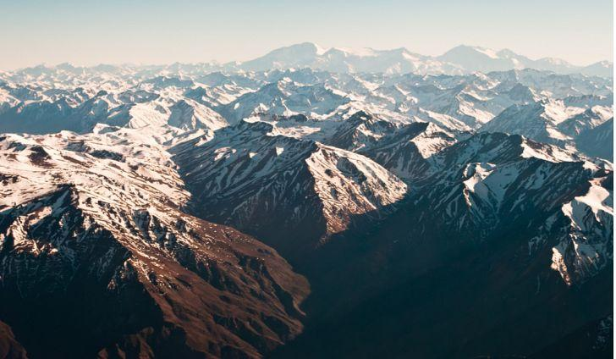
KHỞI ĐỘNG
Núi
An đet
3

Slide 5
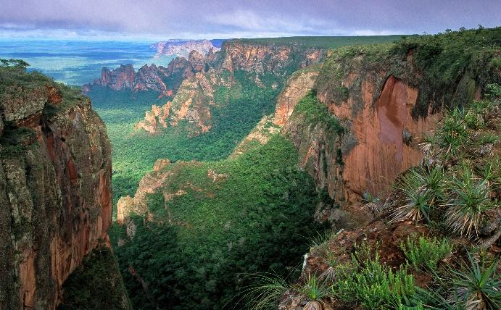
KHỞI ĐỘNG
Cao nguyên
Braxin
4

Slide 6
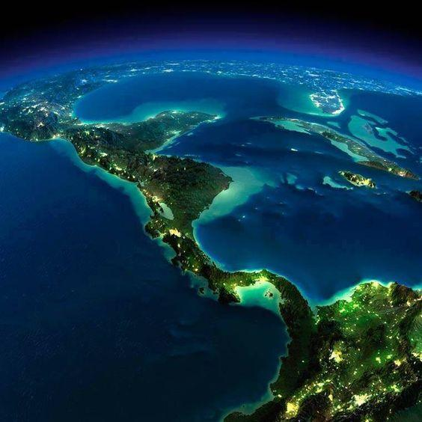
KHỞI ĐỘNG
Eo đất
Trung Mĩ
5

Slide 7
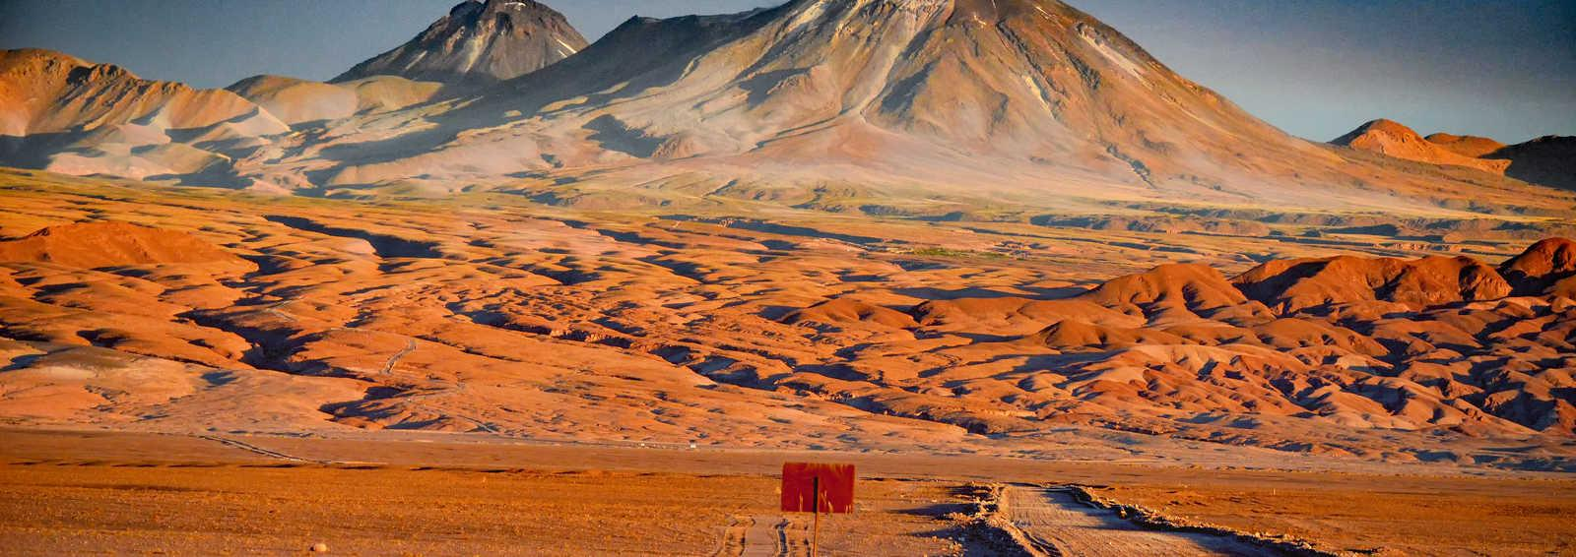
KHỞI ĐỘNG
Hoang mạc
Ata-ca-ma
6

Slide 8
BÀI 16.
THIÊN NHIÊN
TRUNG VÀ NAM MĨ

Slide 9
1
Phân hóa tự nhiên theo chiều đông-tây
2
Phân hóa tự nhiên theo chiều bắc - nam
3
Phân hóa tự nhiên theo chiều cao

Slide 10
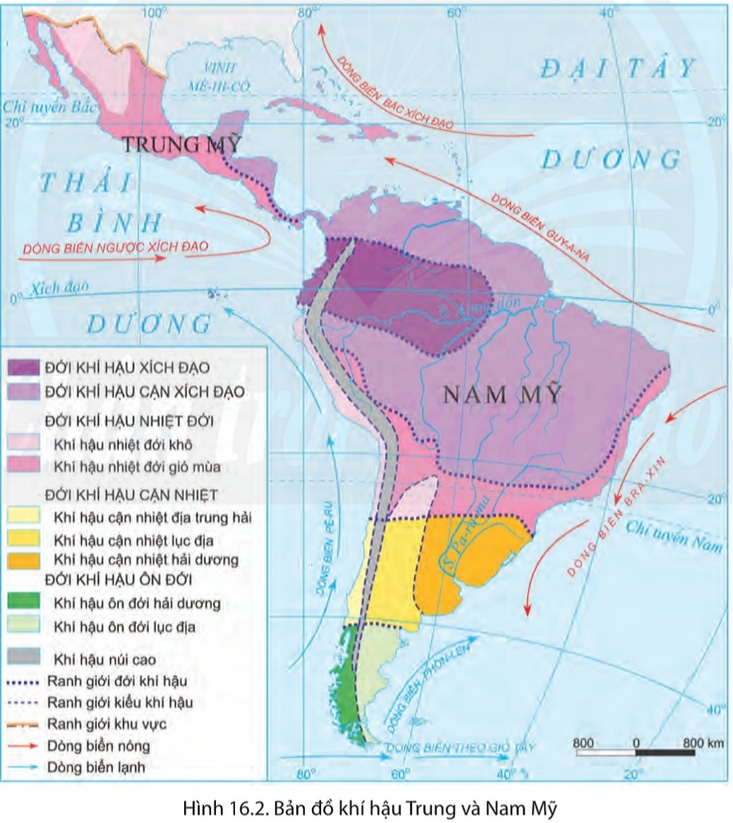
AI NHANH HƠN
Quan sát lược đồ, đánh dấu X vào đới khí hậu mà từng khu vực có
Đới khí hậu | TRUNG MĨ | NAM MĨ
Xích đạo
Cận xích đạo
Nhiệt đới
Cận nhiệt
Ôn đới
X
X
X
X
X
X
X
Hình 16.2. Bản đồ khí hậu Trung và Nam Mĩ
Notes:
- Có gần đủ các kiểu khí hậu trên trái đất do đặc điểm của vị trí và địa hình khu vực.
- Phần lớn lãnh thổ thuộc đới nóng.

Slide 11
NHÓM TÀI NĂNG
HỎI NHANH – ĐÁP GỌN
- Lớp: 6 nhóm
- Nhiệm vụ: Dựa vào thông tin và hình ảnh trong mục 1,2,3, hãy trình bày sự phân hóa thiên nhiên Trung và Nam Mỹ.
- Thời gian: 5 phút
Nhóm 1,2: Trình bày sự phân hóa TN theo chiều đông - tây
Nhóm 3,4: Trình bày sự phân hóa TN theo chiều bắc - nam
Nhóm5,6: Trình bày sự phân hóa TN theo chiều cao

Slide 12
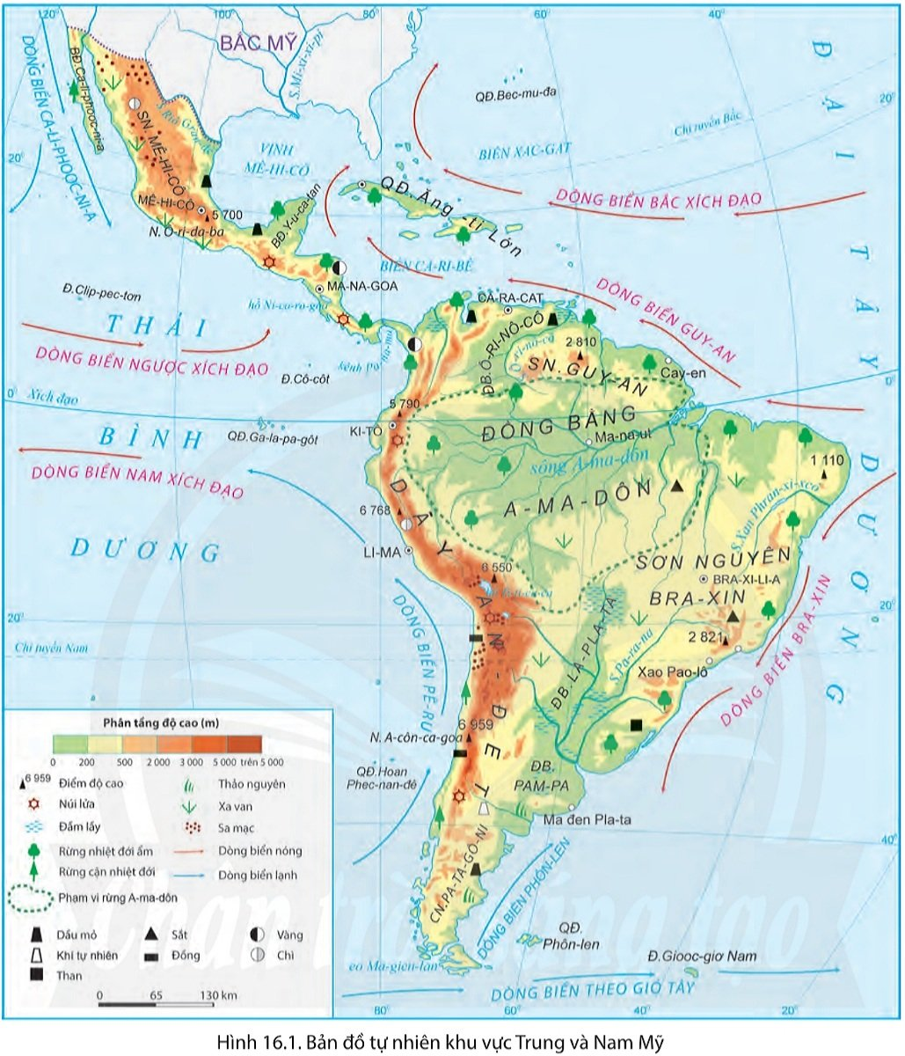
Hình 16.2. Bản đồ khí hậu Trung và Nam Mĩ
Hình 16.1. Bản đồ tự nhiên khu vực Trung và Nam Mĩ

Slide 13
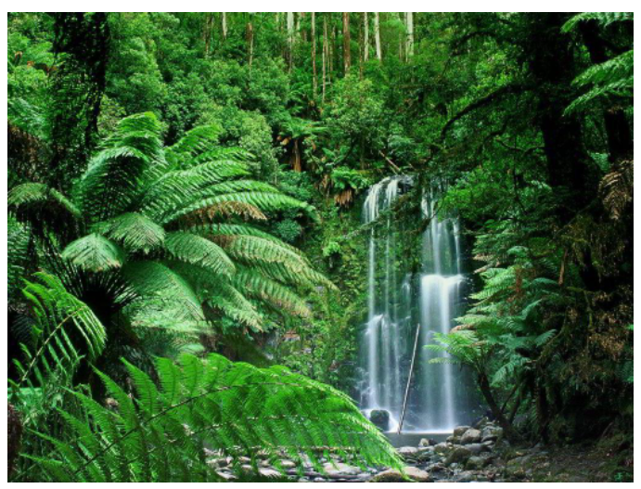
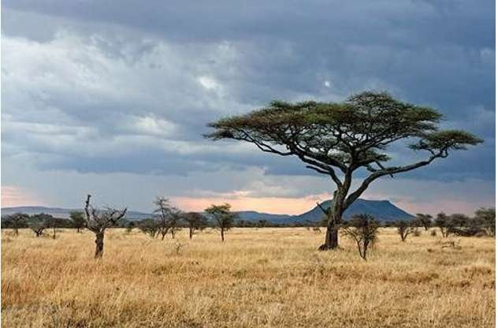
1
Phân hóa tự nhiên theo chiều đông - tây
* Trung Mỹ
- Phía đông và các đảo có lượng mưa nhiều, thảm rừng mưa nhiệt đới phát triển.
- Phía tây mưa ít nên chủ yếu là xa van, rừng thưa và cây bụi.
Rừng mưa nhiệt đới
Xa van
Hình 16.1. Bản đồ tự nhiên khu vực Trung và Nam Mĩ

Slide 14
* Nam Mỹ
- Phía đông là các sơn nguyên bị bào mòn mạnh, địa hình chủ yếu là đồi núi thấp.
+ Sơn nguyên Guy-a-na có khí hậu nóng ẩm, rừng rậm rạp.
+ Sơn nguyên Bra-xin có khí hậu khô hạn hơn nên cảnh quan rừng thưa và xa van là chủ yếu.
Hình 16.1. Bản đồ tự nhiên khu vực Trung và Nam Mĩ

Slide 15
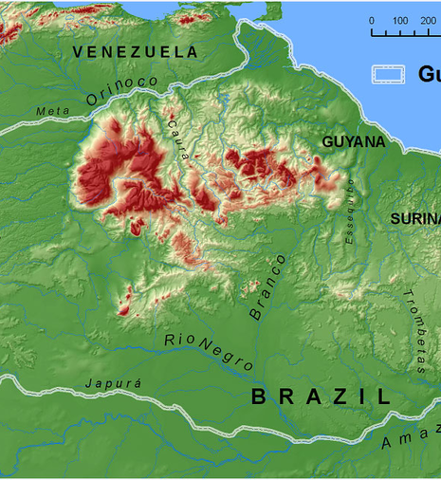
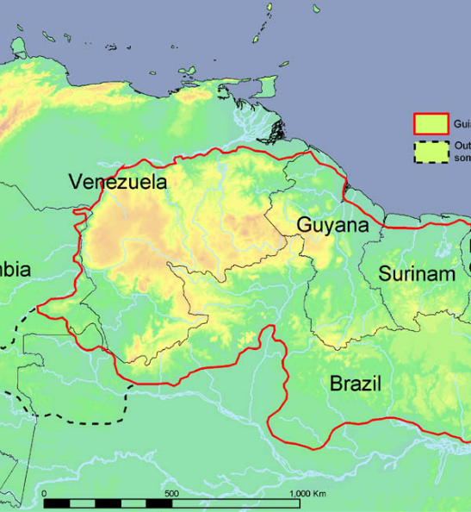
Sơn nguyên Guy-an
Sơn nguyên Guy-a-na

Slide 16
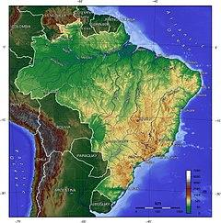
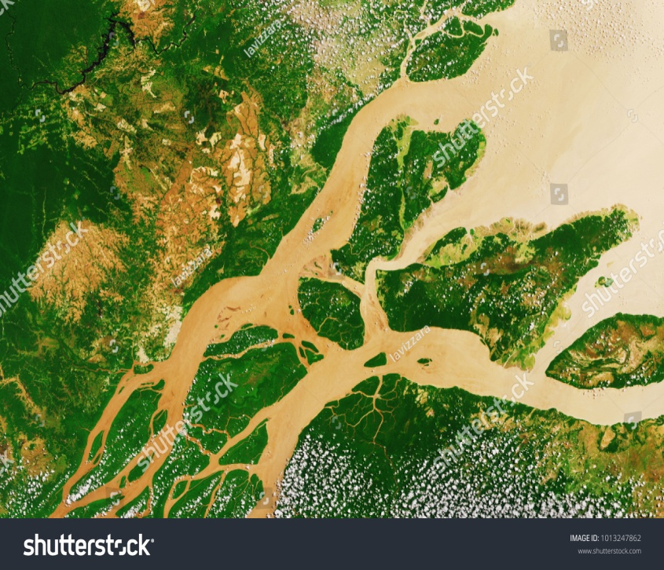
* Nam Mỹ
- Ở giữa là các đồng bằng rộng và bằng phẳng (Ô-ri-nô-cô, A-ma-dôn, La Pla-ta và Pam-pa).
Đồng bằng Amazon: nằm trong khu vực có khí hậu xích đạo và
cận xích đạo nóng ẩm, mưa nhiều nên thảm thực vật rừng mưa
nhiệt đới bao phủ, hệ thực - động vật vô cùng phong phú.
Hình 16.1. Bản đồ tự nhiên khu vực Trung và Nam Mĩ
Notes:
+ Đồng bằng A-ma-dôn: nằm trong khu vực có khí hậu xích đạo và cận xích đạo nóng ẩm, mưa nhiều nên thảm thực vật rừng mưa nhiệt đới bao phủ, hệ thực - động vật vô cùng phong phú.
+ Các đồng bằng còn lại có mưa ít nên thảm thực vật chủ yếu là xa van, cây bụi.

Slide 17
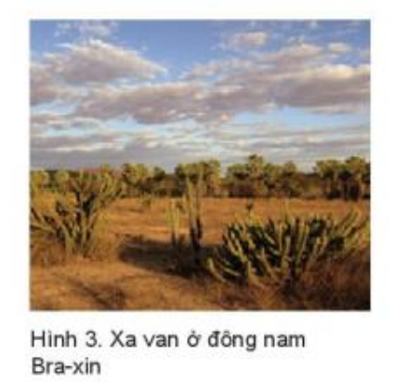
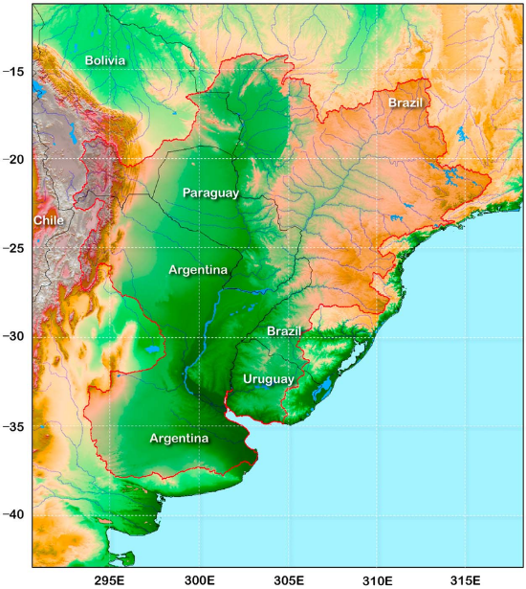
* Nam Mỹ
- Các đồng bằng còn lại có mưa ít nên thảm thực vật chủ yếu là xa van, cây bụi.
Đồng bằng La Pla-ta và Pam-pa
Hình 3. Xavan ở đông nam Bra-xin
Notes:
+ Đồng bằng A-ma-dôn: nằm trong khu vực có khí hậu xích đạo và cận xích đạo nóng ẩm, mưa nhiều nên thảm thực vật rừng mưa nhiệt đới bao phủ, hệ thực - động vật vô cùng phong phú.
+ Các đồng bằng còn lại có mưa ít nên thảm thực vật chủ yếu là xa van, cây bụi.

Slide 18
* Nam Mỹ
Phía tây là miền núi An-đét:
cao trung bình 3 000 – 5 000 m, gồm nhiều dãy núi, xen giữa là các thung lũng và cao nguyên. Thiên nhiên có sự khác biệt rõ rệt giữa sườn đông và sườn tây.
Hình 16.1. Bản đồ tự nhiên khu vực Trung và Nam Mĩ

Slide 19
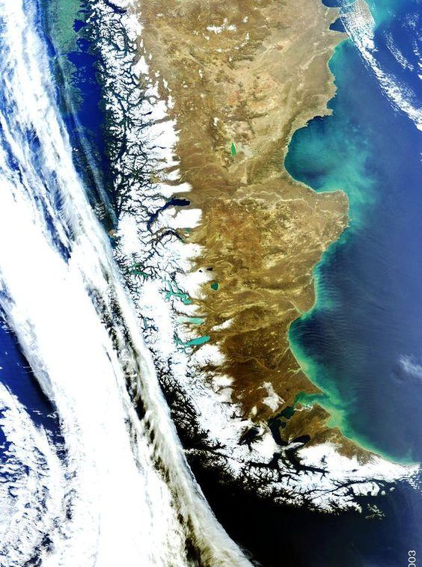
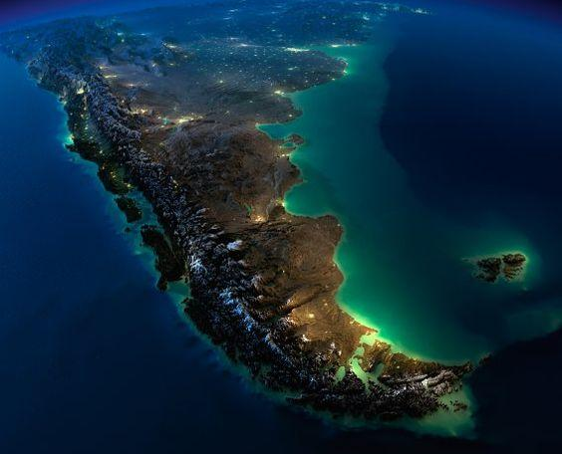
Vùng núi trẻ An-đét

Slide 20
1
Phân hóa tự nhiên theo chiều đông - tây
Sự phân hóa tự nhiên theo chiều đông – tây thể hiện rõ nét ở các khu vực địa hình:
- Phía đông là các sơn nguyên: SN . Guy-a-na, SN.Bra-xin
- Ở giữa là các đồng bằng rộng và bằng phẳng (La-nốt, A-ma-dôn, La Pla-ta và Pam-pa).
- Phía tây là miền núi An-đét: cao trung bình 3 000 – 5 000 m, gồm nhiều dãy núi, xen giữa là các thung lũng và cao nguyên.

Slide 21
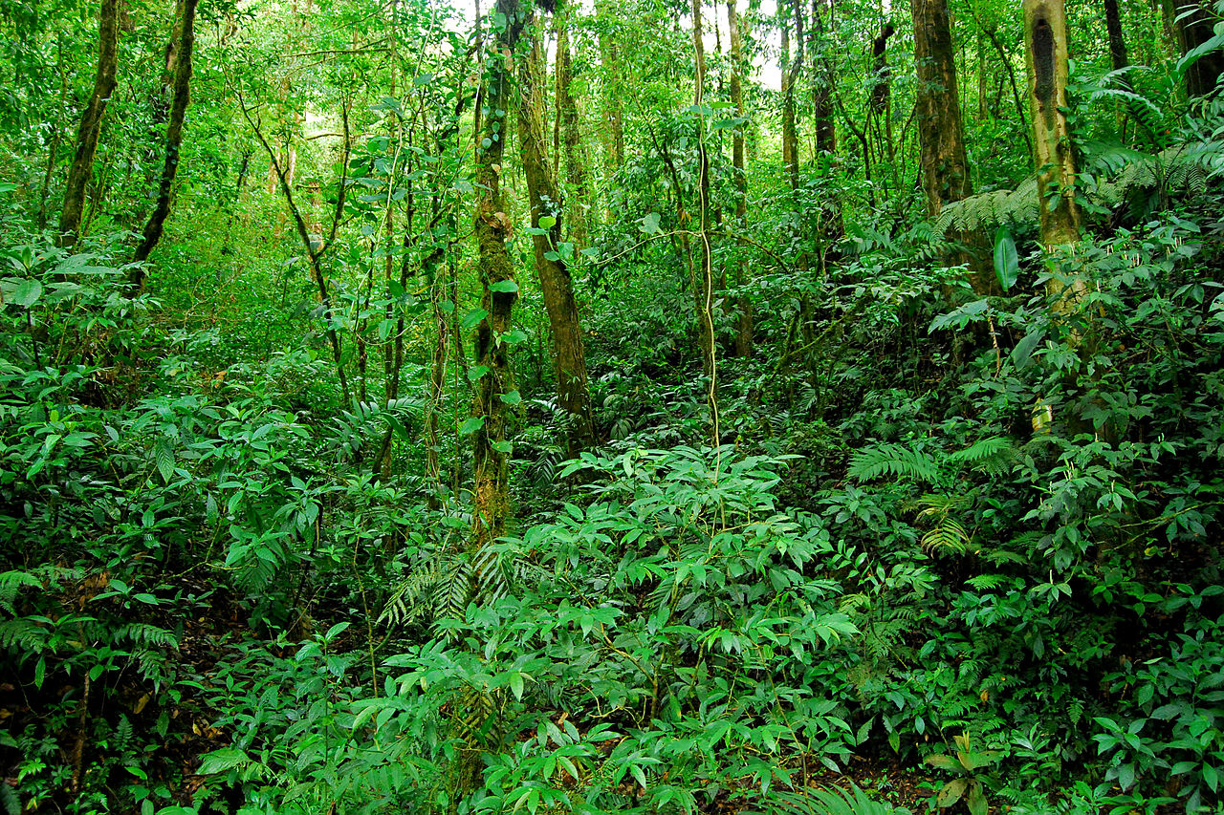
2
Phân hóa tự nhiên theo chiều B-N
Đới khí hậu xích đạo:
Nóng ẩm quanh năm, rừng nhiệt đới ẩm phát triển trên diện rộng.
Rừng nhiệt đới ẩm ở Trung Mỹ
Hình 16.1. Bản đồ tự nhiên khu vực Trung và Nam Mĩ
Hình 16.2. Bản đồ khí hậu Trung và Nam Mĩ

Slide 22
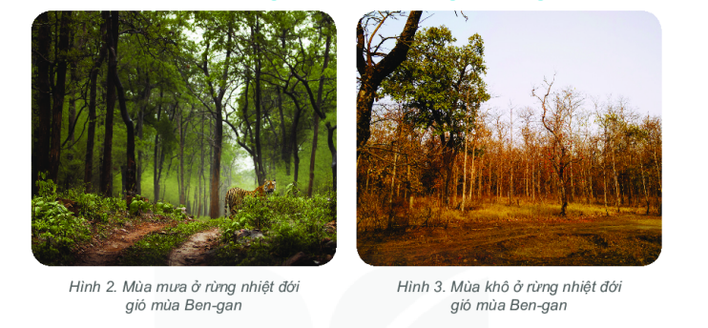
2
Phân hóa tự nhiên theo chiều B-N
Đới khí hậu cận xích đạo
Một năm có hai mùa mưa và khô rõ rệt
Thảm thực vật điển hình là rừng thưa nhiệt đới.
Mùa mưa ở rừng nhiệt đới
Mùa khô ở rừng nhiệt đới
Hình 16.2. Bản đồ khí hậu Trung và Nam Mĩ

Slide 23
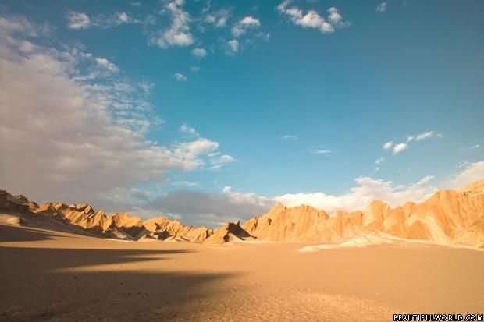
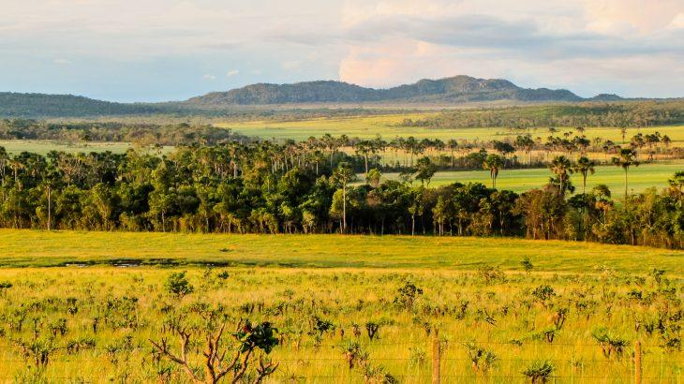
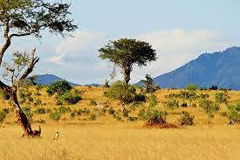
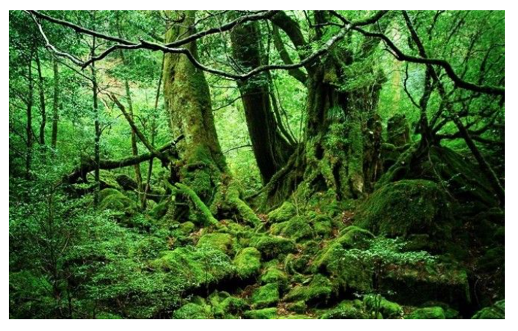
2
Phân hóa tự nhiên theo chiều B-N
Đới khí hậu nhiệt đới:
+ Nóng quanh năm, lượng mưa tăng dần từ tây sang đông.
+ Phần lớn: Phần lớn eo đất Trung Mỹ và khu vực chí tuyến Nam ở lục địa Nam Mỹ.
+ Cảnh quan cũng thay đổi từ rừng nhiệt đới ẩm đến xa van, cây bụi và hoang mạc.
Rừng nhiệt đới ẩm
Xa van, cây bụi
Hoang mạc
Hình 16.1. Bản đồ tự nhiên khu vực Trung và Nam Mĩ
Hình 16.2. Bản đồ khí hậu Trung và Nam Mĩ
Notes:
+ Nóng quanh năm, lượng mưa tăng dần từ tây sang đông; cảnh quan cũng thay đổi từ hoang mạc, cây bụi đến xavan và rừng nhiệt đới ẩm.

Slide 24
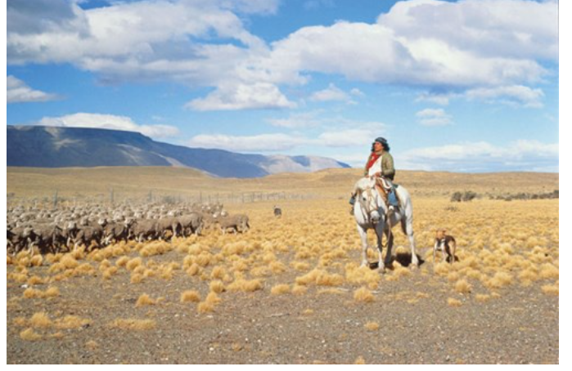
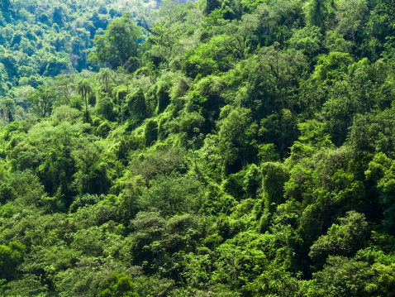
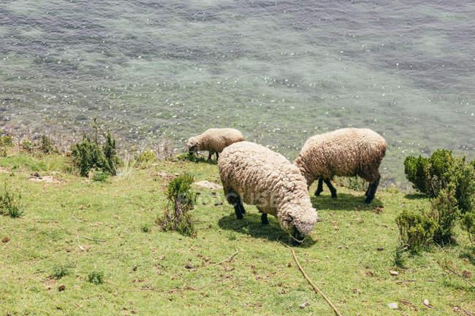
2
Phân hóa tự nhiên theo chiều B-N
Đới khí hậu cận nhiệt
Mùa hạ nóng, mùa đông ẩm.
+ Chiếm diện tích nhỏ phía Nam lục địa Nam Mỹ.
Thảm thực vật điển hình là rừng cận nhiệt và thảo nguyên rừng.
Nơi mưa ít có cảnh quan bán hoang mạc và hoang mạc.
Rừng cận nhiệt
Thảo nguyên Pam-pa
Thảo nguyên
Hình 16.1. Bản đồ tự nhiên khu vực Trung và Nam Mĩ
Hình 16.2. Bản đồ khí hậu Trung và Nam Mĩ

Slide 25
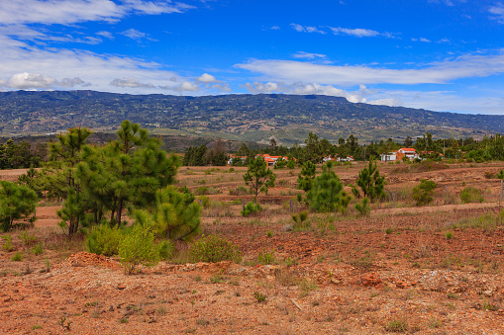
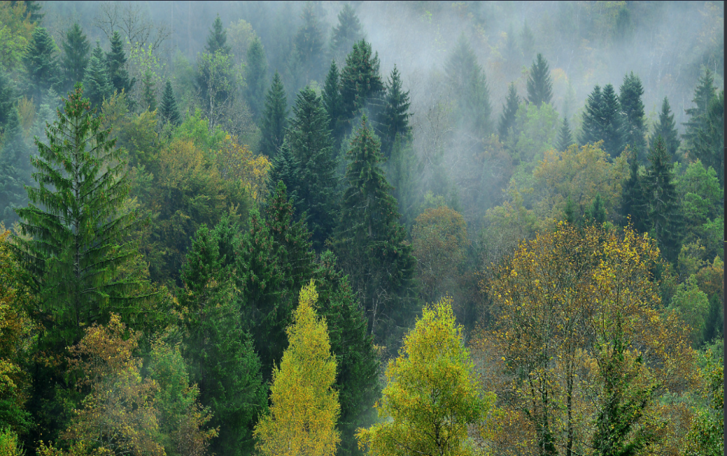
2
Phân hóa tự nhiên theo chiều B-N
Đới khí hậu ôn đới
+ Phân bố: cực Nam lục địa Nam Mỹ.
+ Mùa hạ mát, mùa đông không quá lạnh.
+ Cảnh quan điển hình là rừng hỗn hợp và bán hoang mạc.
Bán hoang mạc.
Rừng hỗn hợp
Hình 16.1. Bản đồ tự nhiên khu vực Trung và Nam Mĩ
Hình 16.2. Bản đồ khí hậu Trung và Nam Mĩ

Slide 26
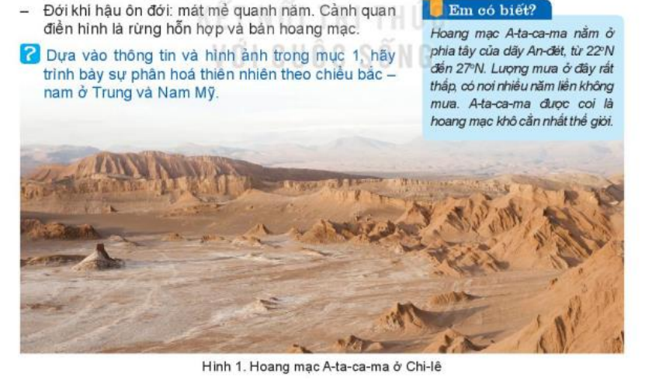
2
Phân hóa tự nhiên theo chiều B-N
Em có biết
Hoang mạc A-ta-ca-ma nằm ở phía tây của dãy An-đét, từ 22⁰N- 27⁰N. Lượng mưa ở đây rất thấp có nơi nhiều năm liền không mưa. A-ta-ca-ma được coi là hoang mạc khô cằn nhất thế giới.
Hoang mạc A-ta-ca-ma ở Chi- Lê

Slide 27
2
Phân hóa tự nhiên theo chiều B-N
Sự phân hóa tự nhiên của khu vực Trung và Nam Mỹ theo chiều bắc - nam thể hiện rõ nét về khí hậu và cảnh quan:
- Đới khí hậu xích đạo cận xích đạo:
- Đới khí hậu nhiệt đới:
- Đới khí hậu cận nhiệt:
- Đới khí hậu ôn đới:
- Rừng mưa nhiệt đới, rừng thưa nhiệt đới, rừng nhiệt đới ẩm, xa van cây bụi, rung cận nhiệt thảo nguyên,hoang mạc và bán hoang mạc

Slide 28
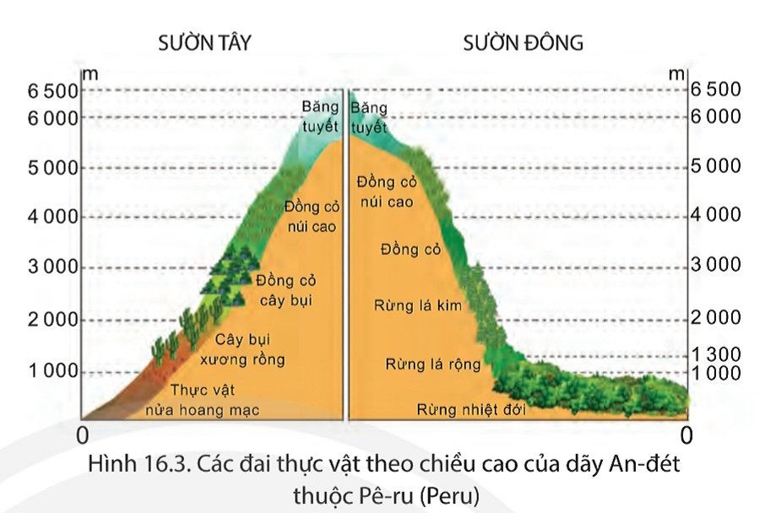
3
Phân hóa tự nhiên theo chiều cao
- Các đai thực vật theo chiều cao của sườn đông đông An-đét qua lãnh thổ Pê-ru:
+ Rừng nhiệt đới: từ 0 - 1000 m.
+ Rừng lá rộng: 1000 - 1300 m.
+ Rừng lá kim: 1300 - 3000 m.
+ Đồng cỏ: 3000 - 4000 m.
+ Đồng cỏ núi cao: 4000 - 5000 m.
+ Băng tuyết vĩnh cửu: 6000 - 6500 m.
Hình 16.3. Các đai thực vật theo chiều cao của dãy An-đét thuộc Pê-ru (Peru)
Notes:
- Ở dưới thấp, vùng Bắc và Trung An-đét thuộc khí hậu nóng và ẩm nên cảnh quan phổ biến là rừng xích đạo xanh quanh năm rậm rạp. Vùng nam An-đét thuộc khí hậu ôn hòa, rừng cận nhiệt và ôn đới phát triển.
- Càng lên cao, nhiệt độ và độ ẩm thay đổi, các cảnh quan tự nhiên cũng thay đổi theo, trên các đỉnh núi cao có băng tuyết.

Slide 29
3
Phân hóa tự nhiên theo chiều cao
- Các đai thực vật theo chiều cao của sườn tây An-đét qua lãnh thổ Pê-ru:
+ Thực vật nửa hoang mạc: từ 0 - 1000 m.
+ Cây bụi xương rồng: 1000 - 2000 m.
+ Đồng cỏ cây bụi: 2000 - 3000 m.
+ Đồng cỏ núi cao: 4000 - 6000 m.
+ Băng tuyết vĩnh cửu: 6000 - 6500 m.
Hình 16.3. Các đai thực vật theo chiều cao của dãy An-đét thuộc Pê-ru (Peru)
Notes:
- Ở dưới thấp, vùng Bắc và Trung An-đét thuộc khí hậu nóng và ẩm nên cảnh quan phổ biến là rừng xích đạo xanh quanh năm rậm rạp. Vùng nam An-đét thuộc khí hậu ôn hòa, rừng cận nhiệt và ôn đới phát triển.
- Càng lên cao, nhiệt độ và độ ẩm thay đổi, các cảnh quan tự nhiên cũng thay đổi theo, trên các đỉnh núi cao có băng tuyết.

Slide 30
Nguyên nhân :
Lãnh thổ kéo dài theo chiều kinh tuyến
Có dãy núi An đét cao đồ sộ.
Tại sao các môi trường tự nhiên Trung và Nam Mĩ có sự phân hóa từ Bắc – Nam, từ thấp lên cao?
Hình 16.1. Bản đồ tự nhiên khu vực Trung và Nam Mĩ

Slide 31
LUYỆN TẬP
VÀ VẬN DỤNG

Slide 32
THỬ THÁCH CHO EM
Nhiệm vụ: Dựa vào nội dung bài học, em hãy hệ thống hóa một số đặc điểm tự nhiên của khu vực Trung và Nam Mỹ vào bảng theo mẫu sau:
Đặc điểm
 | Địa hình | Khí hậu
Trung Mỹ
Nam mỹ
Khu vực

Slide 33
 | Địa hình | Khí hậu
Trung Mỹ | Phía tây chủ yếu là các đồi núi còn phía đông là đồng bằng. | + Khí hậu xích đạo + Khí hậu cận xích đạo + Khí hậu nhiệt đới + Khí hậu cận nhiệt đới
Nam mỹ | Chia làm 3 khu vực chính: + Phía đông là các sơn nguyên bị bào mòn mạnh, địa hình chủ yếu là đồi núi thấp. + Ở giữa là các đồng bằng rộng và bằng phẳng (Ô-ri-nô-cô, A-ma-dôn….). + Phía tây là miền núi An-đét cao trung bình 3.000 – 5 000 m, gồm nhiều dãy núi, xen giữa là các thung lũng và cao nguyên. | + Khí hậu xích đạo + Khí hậu cận xích đạo + Khí hậu nhiệt đới + Khí hậu cận nhiệt đới + Khí hậu ôn đới.
Đặc điểm
Khu vực

Slide 34
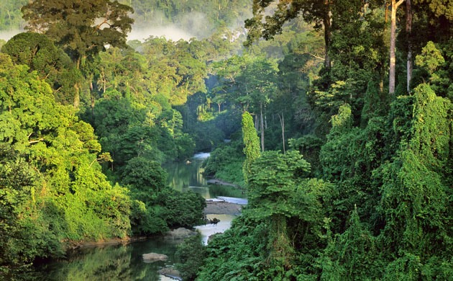
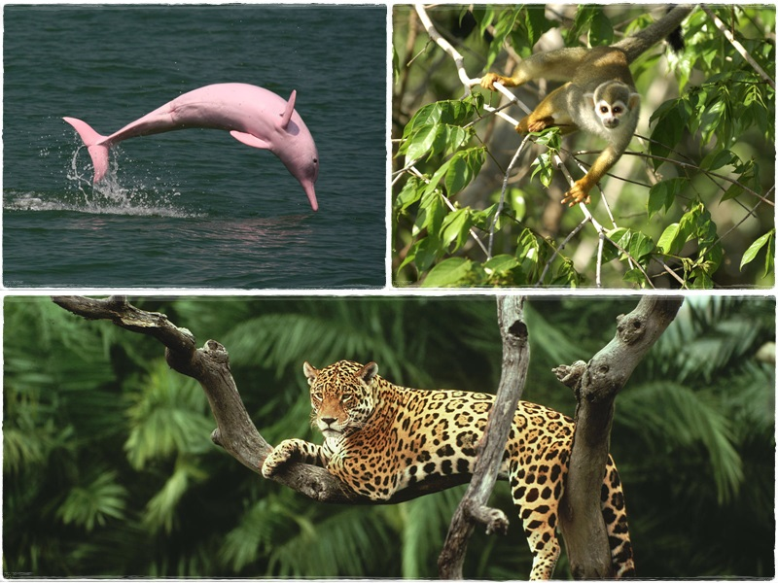
VẬN DỤNG
Dựa vào kiến thức đã học em hãy sưu tầm những hình ảnh nổi bật về rừng nhiệt đới ở Nam Mỹ.
Sưu tầm thông tin trên Internet, sách báo,...
Cá nhân

Slide 35
1
Xem lại bài đã học
Dặn dò
2
Về nhà …
3
Chuẩn bị bài ……..
Notes:
Hoàn thành bài nào GV linh động viết vào nhé

